Slide 1
Filosofia
Lógica Aristotélica
Professor Igor Alves

Slide 2
O que é lógica?
A obra de Aristóteles dedicada à lógica chama-se Analíticos e, como o próprio nome diz, trata da análise do pensamento nas suas partes integrantes. Essa e outras obras sobre lógica foram reunidas com o título de Organon, que significa "instrumento" e, no caso, instrumento para se proceder corretamente no pensar.
A lógica, como instrumento do pensar, têm os seguintes significados.
o estudo dos métodos e princípios da argumentação;
a investigação das condições em que a conclusão de um argumento se segue necessariamente de enunciados iniciais, chamados premissas;
o estudo que estabelece as regras da forma correta das operações do pensamento e identifica as argumentações não válidas.

Slide 3
Termo e proposição
A proposição é um enunciado no qual afirmamos ou negamos um termo (um conceito) de outro. No exemplo "Todo cão é mamífero'' (Todo C é M), temos uma proposição em que o termo "mamífero'' afirma-se do termo "cão''.
Proposição de qualidade
Proposição de quantidade
Quando a proposição é de qualidade, são afirmativas ou negativas.
Ex.: “Todo C é M” ou “Nenhum C é M”
Quando a proposição é de quantidade, são gerais ou particulares.
Ex.: “Algum C é M” ou “Este C é M”

Slide 4
Princípios da lógica
Para compreender as relações que se estabelecem entre as proposições, foram definidos os primeiros princípios da lógica, assim chamados por serem anteriores a qualquer raciocínio e servirem de base a todos os argumentos. Por serem princípios, são de conhecimento imediato e, portanto, indemonstráveis.
Princípio da identidade: se um enunciado é verdadeiro, então ele é verdadeiro.
Princípio de não contradição: duas proposições contraditórias não podem ser ambas verdadeiras: se for verdadeiro que "alguns seres humanos não são justos", é falso que "todos os seres humanos são justos".
Princípio do meio excluído: afirma que nenhum enunciado é verdadeiro nem falso. Ou seja, não há um terceiro valor. Como disse Aristóteles, "entre os opostos contraditórios não existe um meio".

Slide 5
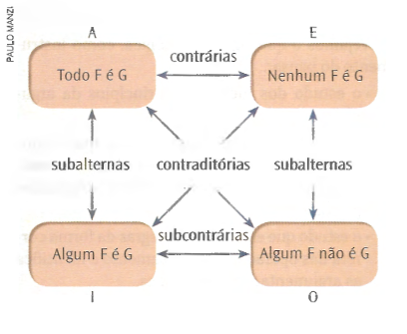
Quadrado de oposições
Com base na classificação das proposições segundo a quantidade e a qualidade, são possíveis diversas combinações, que podem ser visualizadas pelo chamado quadrado de oposições, diagrama que explícita as relações entre proposições contrárias, subcontrárias, contraditórias e subalternas .

Slide 6
Leitura complementar obrigatória e exercícios
Filosofando: uma introdução à filosofia. Páginas 130-133.
Vídeo explicativo: Lógica Aristotélica - Brasil Escola. Até o minuto 10.
https://www.youtube.com/watch?v=IoUvfNltYrc.
Exercício no google forms.

